Slide 1
Computer e Information Technology
Unità 1 – Lezione 1a

Slide 2
L’Informatica
L'informatica è la scienza che studia come elaborare e memorizzare le informazioni.
Il termine Informatica deriva dal francese e unisce due termini Information automatique – Informatique e in inglese Information Technology IT (Tecnologia dell’informazione)
2

Slide 3

I dati e le Informazioni
Il dato è un insieme di simboli (es. un numero, una parola)
Una informazione è composta di più dati elaborati
Hint elaborare = trasformare, processare, preparare, sviluppare, modificare
3

Slide 4
I dati e le Informazioni
Esempio
Il numero 25 è un dato ma non è una informazione
Se invece dico il 25 dicembre è Natale, questa è una informazione
E se aggiungo a Natale la scuola è chiusa questa è una ulteriore informazione
4

Slide 5
Information and Computer Technology
Con il termine Information and Computer Technology (ICT) si intende la tecnologia dell’informazione e della comunicazione usata dai COMPUTER per creare, memorizzare e trasmettere le informazioni
5

Slide 6
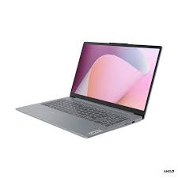
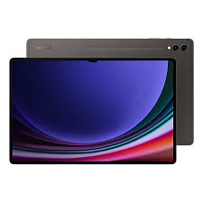
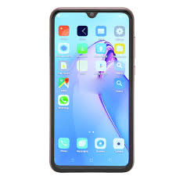
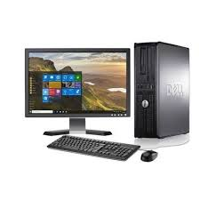
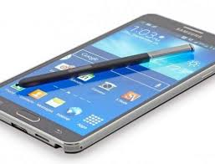
Il computer
Il computer ha diverse configurazioni, quali desktop, tower, notebook, tablet, smartphone e phablet, e rimane uno strumento indispensabile nel mondo in cui viviamo.
<numero>

Slide 7
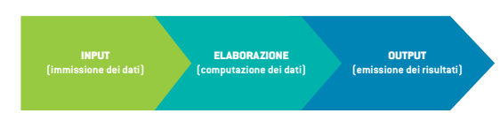
Il computer
L'attività svolta da un computer consiste nell'elaborare informazioni che provengono dall'esterno e fornire dei risultati.
Queste fasi possono essere chiamate rispettivamente:
fase di input (o di immissione dati, quando ad esempio scriviamo una lettera mediante la tastiera);
fase di elaborazione (attraverso i circuiti elettronici che lo compongono);
fase di output (quando il computer comunica i risultati).
<numero>

Slide 8
Componenti di un computer
Affinché il computer possa funzionare, è necessario che possieda due componenti: l’hardware e il software.
L’hardware è l’insieme dei componenti fisici, che possono essere elettrici, meccanici, ottici, magnetici ecc., mentre il software è l’insieme dei dati e dei programmi memorizzati in esso.
8

Slide 9
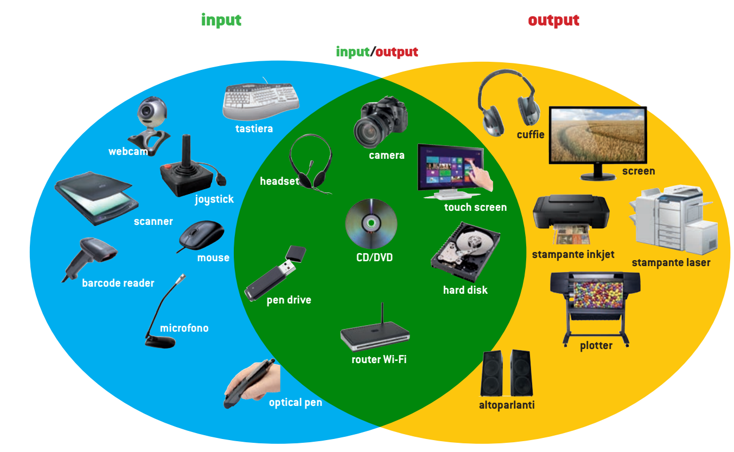
Le periferiche di un computer
I dispositivi periferici, chiamati più semplicemente periferiche,
sono i dispositivi che consentono il dialogo multimediale con l’utente e possono essere collegati attraverso le porte di comunicazione presenti sul computer.
<numero>

